Slide 1
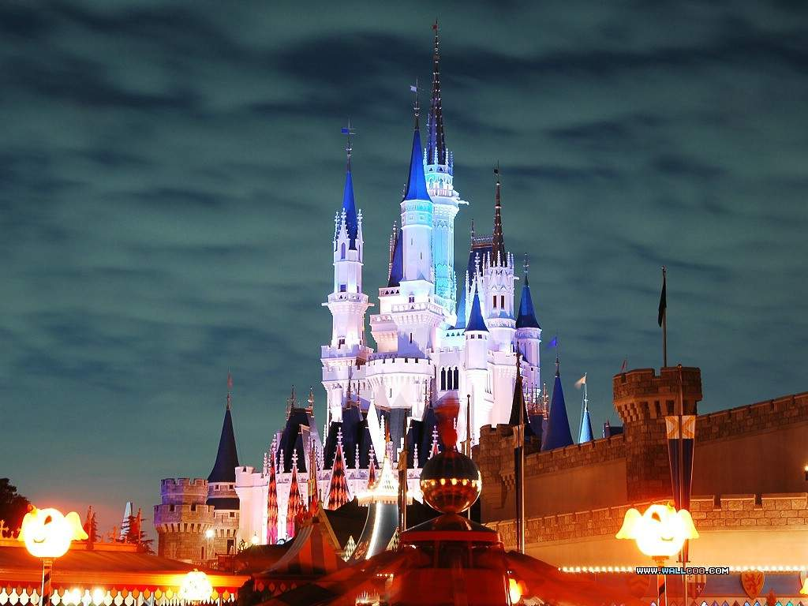
最
佳
路
径
制作人：长水河小学
于秀红

Slide 2
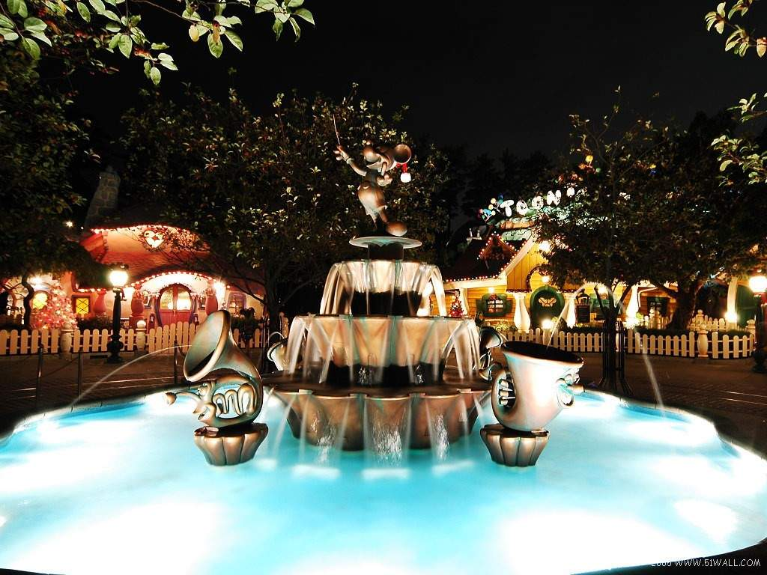

Slide 3
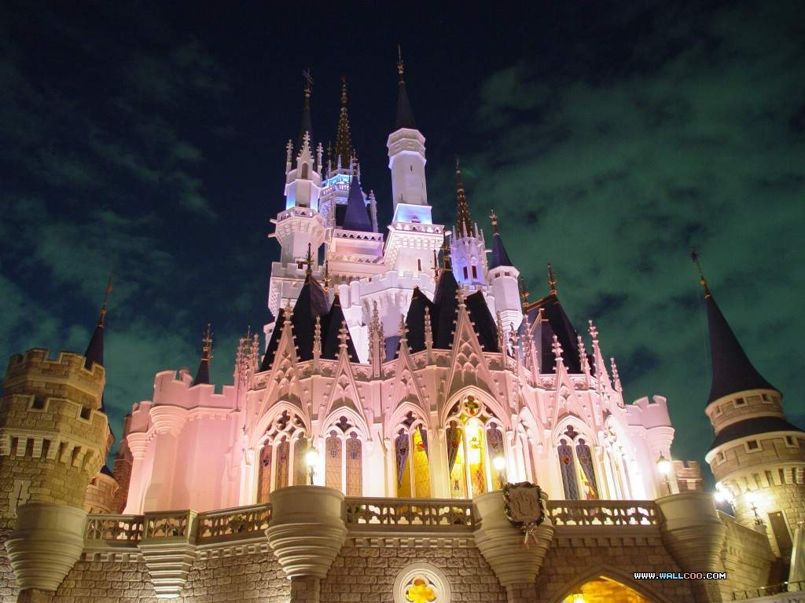

Slide 4
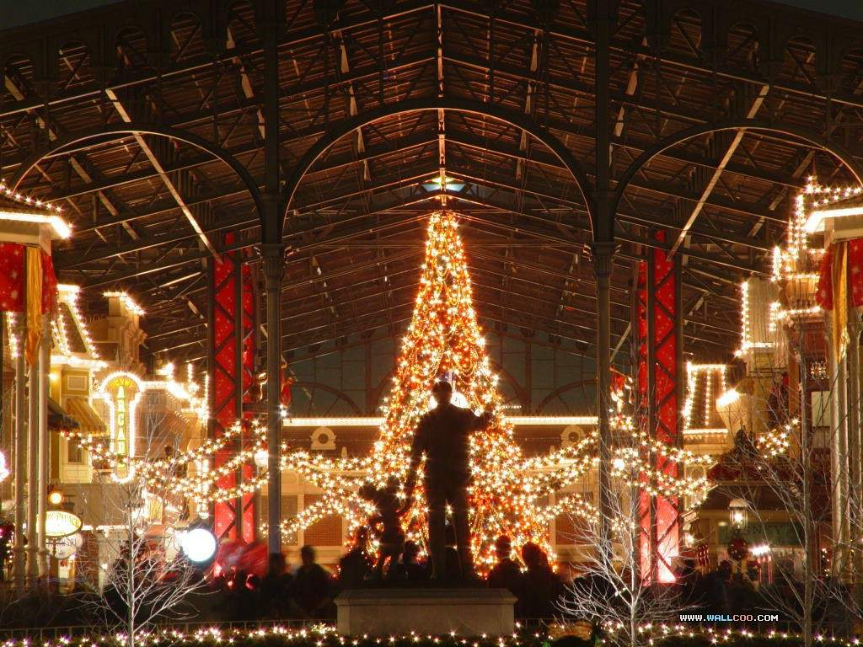

Slide 5
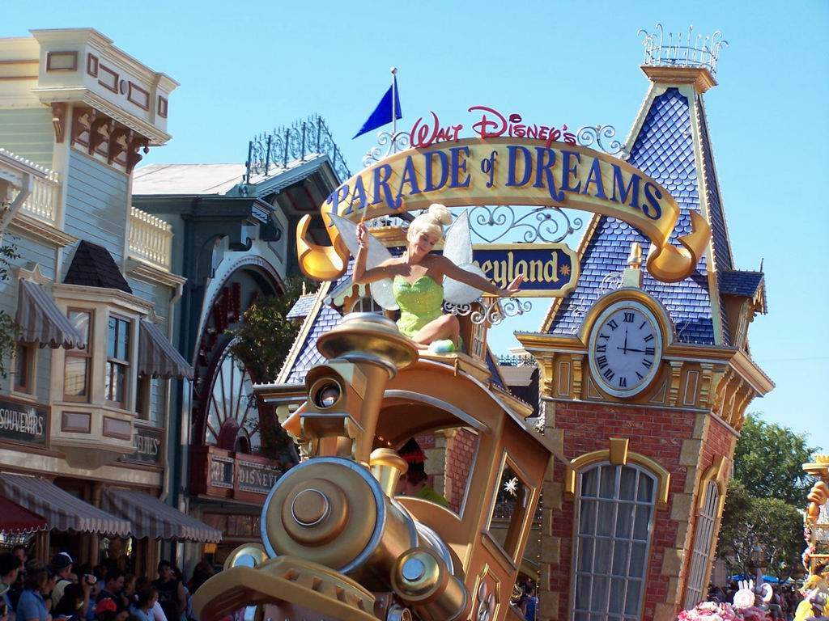

Slide 6
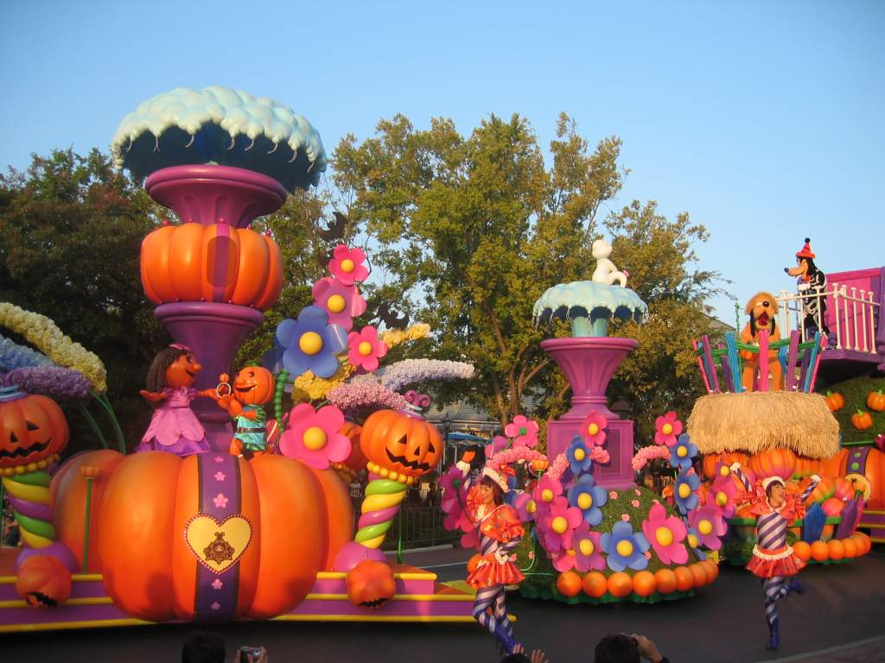

Slide 7

格罗培斯
是美国大学建筑学院的院长，现代主义建筑大师和景观建筑学专家

Slide 8

自学题：
1、迪斯尼乐园的路径没有设计出来，格罗
培斯有什么表现？从那里看出来的？ 练
2、葡萄园主是怎样卖葡萄的? 练 法
3、格罗培斯从售葡萄的做法中收到了
什么启发?你能说出内容吗？ 图
4、最后格罗培斯想出什么办法了?

Slide 9

巴黎的庆典一结束，
他就让司机驾车去海滨。

Slide 10
……一……就： 回

Slide 11
只要往箱子里投入5法郎，
就可以摘一篮葡萄。

Slide 12
……只要……就： 回

Slide 13

方法一：到路边吆喝
方法二：无 人 看 管
投 入 5 法 郎
给 人自 由
任 其 选 择 回

Slide 14
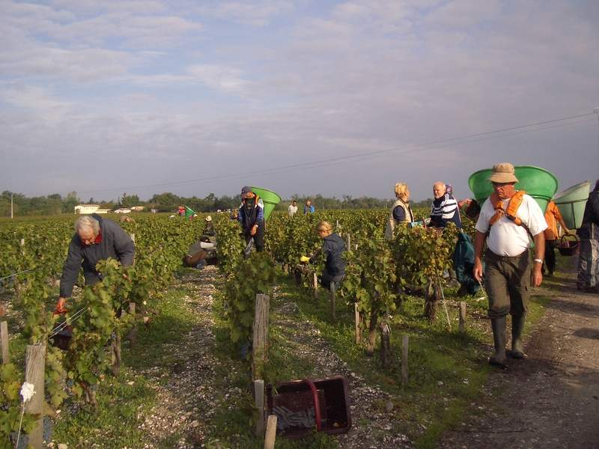

Slide 15
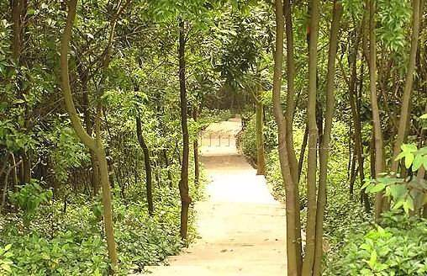

Slide 16
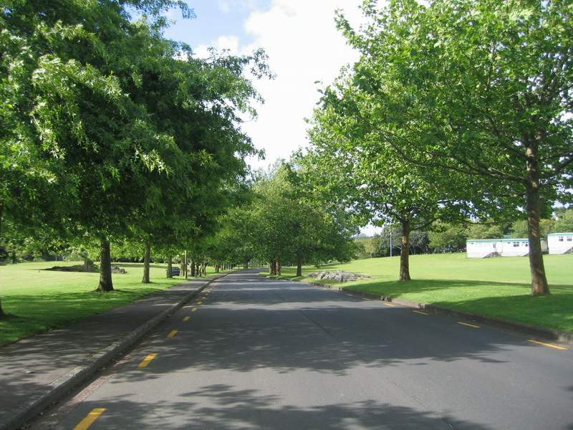

Slide 17
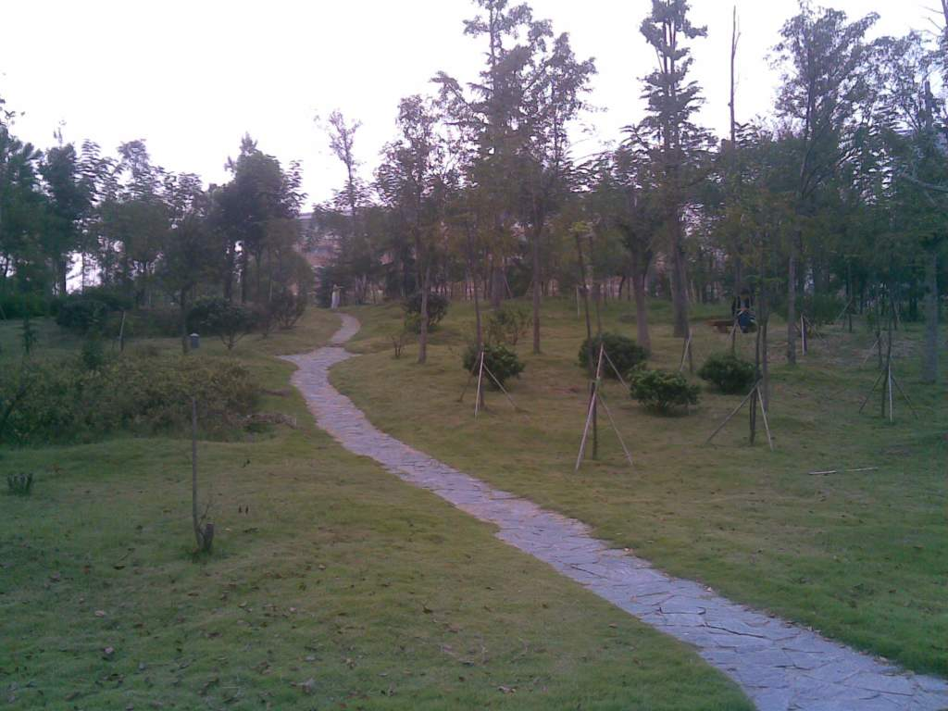

Slide 18

请学生联系生活，谈谈自己从格罗培斯做法上受到了什么启发？

Slide 19
课堂检测题：
1、用下面的词练习说话
……只要……就：
……一……就：
2、然而建筑学中最微不足道的项目——路径设计，却让他大伤脑筋。中的破折号起什么作用

